Slide 1
Објектно орјентисано програмирање
Владимир Филиповић
vladaf@matf.bg.ac.rs
Александар Картељ
kartelj@matf.bg.ac.rs

Slide 2
Колекције
Владимир Филиповић
vladaf@matf.bg.ac.rs
Александар Картељ
kartelj@matf.bg.ac.rs

Slide 3
Колекције
Јава је на почетку испоручивана са малим скупом класа за најкорисније структуре података: класе Vector, Stack, Hashtable, BitSet и интерфејс Enumeration су обезбеђивали рад са структурама података.
У даљем развоју Јаве је требало помирити супротстављене захтеве:
  библиотека за колекције треба да буде мала и да се лако може научити,
  да не буде сложена као што је STL код of C++, али да омогући рад са генеричким алгоритмима на начин сличан оном који је уведен код STL-а.
  Надаље, било је потребно да се старе, већ испоручене класе природно уклопе у нови оквир.

Slide 4
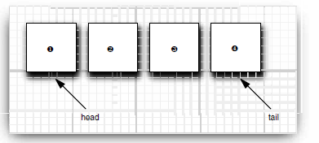
Интерфејс и имплементација
Као код свих модерних библиотека за структуре података,
и овде је интерфејс одвојен од имплементације.
Начин одвајања ће бити детаљније приказан на структури података ред, која се користи када елементе треба обрађивати по редоследу приспећа (енг. first in, first out - FIFO).

Slide 5
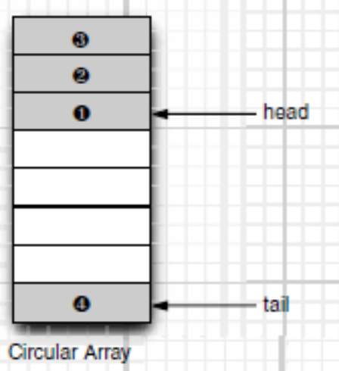
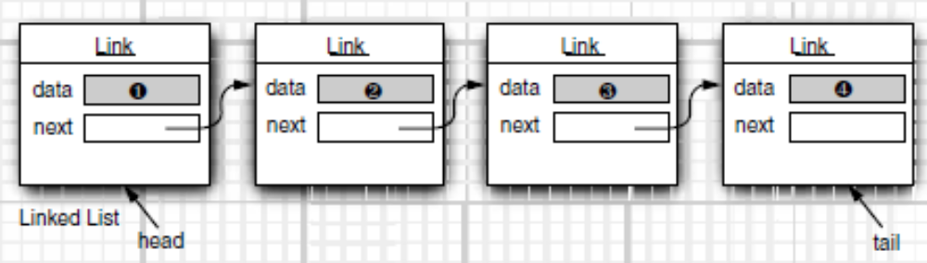
Интерфејс и имплементација (2)
Минимална форма интерфејса за ред има следећи облик:
// pojednostavljena verzija reda iz standardne biblioteke interface Queue<E> {
void add(E element);
E remove();
int size();
}
Интерфејс не говори ништа о томе на који ће начин ред бити имплементиран (као кружни низ, као повезана листа или на неки трећи начин).

Slide 6
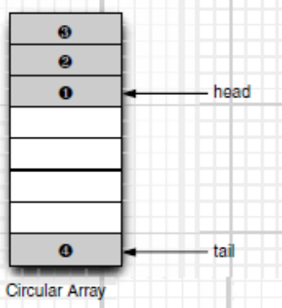
Интерфејс и имплементација (3)
Свака од имплеметација је одређена класом која имплементира интерфејс Queue.
class CircularArrayQueue<E> implements Queue<E> {
CircularArrayQueue(int capacity) { . . . }
public void add(E element) { . . . }
public E remove() { . . . }
public int size() { . . . }
private E[] elements;
private int head;
private int tail;
}

Slide 7
Интерфејс и имплементација (4)
class LinkedListQueue<E> implements Queue<E> {
LinkedListQueue() { . . . }
public void add(E element) { . . . }
public E remove() { . . . }
public int size() { . . . }
private Link head;
private Link tail;
}

Slide 8
Интерфејс и имплементација (5)
Када програм користи колекцију, он не мора знати која је имплементација колекције стварно коришћена.
Стога, има смисла да се конкретна класа користи само при креирању објекта, а да се за чување референце на објекат користи тип интерфејса.
Queue<Customer> expressLane = new CircularArrayQueue<Customer>(100); expressLane.add(new Customer("Harry"));
На овај начин се, чак иако дође до предомишљања, лако може користити и другачија имплементација.
На пример, ако се донесе одлука да је LinkedListQueue ипак бољи избор, тада код постаје:
Queue<Customer> expressLane = new LinkedListQueue<Customer>(); expressLane.add(new Customer("Harry"));

Slide 9
Интерфејс и имплементација (6)
Зашто би се давала предност једној имплементацији у односу на другу?
Интерфејс ништа не казује о ефикасности имплементације.
Кружни низ је нешто ефикаснији од повезане листе. Међутим, како је то уобичајено, за његово коришћење треба платити додатну цену.
Кружни низ је ограничена колекција и она има коначан капацитет.
Ако није унапред позната горња граница броја објеката који ће бити у колекцији, тада је боље користити мање ефикасну имплементацију која је заснована на повезаној листи.

Slide 10
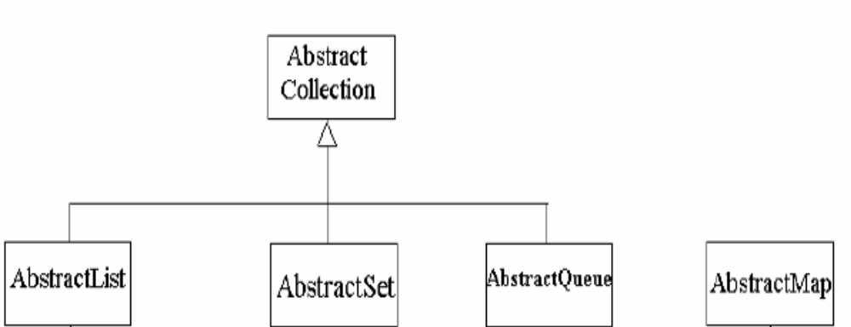
Интерфејс и имплементација (7)
Када се прегледа API документација, уочава се да постоји још један скуп класа, чије име почиње са речи Abstract, као што је класа AbstractQueue.
Ове класе треба да користе програмери који имплементирају библиотеке класа.
У оним ситуацијама када програмер сам треба да имплементира своју класу за ред, то ће лакше реализовати уколико наследи класу AbstractQueue него ако одлучи да имплементира све методе интерфејса Queue.

Slide 11
Колекције и итератори
Основни интерфејс за колекцијске класе у Јави је интерфејс Collection. Овај интерфејс садржи два најважнија метода:
public interface Collection<E> {
boolean add(E element);
Iterator<E> iterator();
. . .
}
Поред њих, постоје и додатни методи у оквиру овог интерфејса и они ће бити размотрени касније.
Метод add додаје елеменат у колекцију. Овај метод враће true ако је додавање eлемента заиста променило колекцију, а враће false ако је колекција непромењена.
На пример, ако се додаје у скуп елеменат који се већ налази у том скупу, тада захтев за додавање нема ефекта јер скуп одбија дупликате, па метод add враће false .

Slide 12
Колекције и итератори (2)
Метод iterator враће објекат који имплеметира интерфејс Iterator. Тако добијени објекат-итератор се може користити да се редом, један по један, обиђу елементи у колекцији.
Интерфејс Iterator садржи три метода:
public interface Iterator<E> {
E next();
boolean hasNext();
void remove();
}
Поновљеним позивима мeтода next, могу се један за другим посетити сви елементи у колекцији.
Ипак, као се стигне до краја колекције и тада позове метод next, биће избачен изузетак типа NoSuchElementException.

Slide 13
Колекције и итератори (3)
Стога је потребно да се метод hasNext позива пре позива метода next. Метод hasNext враће true ако објекат-итератор има још елемената које треба да посети.
Ако треба испитати све елементе у колекцији, тада програмер креира итератор над колекцијом и потом у циклусу понавља позивање метода next све док метод hasNext враће true.
Пример. Илуструје обраду елемената колекције коришћењем итератора.
Collection<String> c = . . .;
Iterator<String> iter = c.iterator();
while (iter.hasNext()) {
String element = iter.next();
//radi nesto sa elementom
}

Slide 14
Колекције и итератори (4)
Почев од Јава 5.0, претходни циклус се може краће и елегантније записати коришћењем “for each” циклуса:
for (String element : c) {
//ovo implicitno pravi iterator nad kolekcijom c
}
Преводилац једноставно преводи “for each” циклус у циклус са итератором.
Циклус “for each” добро функционише са сваким објектом који имплементира интерфејс Iterable, који садржи само један метод:
public interface Iterable<E> {
Iterator<E> iterator();
}

Slide 15
Колекције и итератори (5)
Како интерфејс Collection проширује интерфејс Iterable, то се циклус “for each” може користити са ма којом колекцијом из стандардне библиотеке.
Ред посећивања елемената колекције зависи од типа колекције. Ако се итерира кроз колекцију ArrayList, тада итератор почиње од индекса 0 и у сваком кораку увећава индекс.
Међутим. ако се посећују елементи у колекцији типа HashSet, они ће бити набрајани у суштински случајном редоследу.
Програмер може бити сигуран да ће тоом итериарања бити побројани сви елементи колекције, али није увек исти редослед.
Набројивост је општији концепт од уређења и више одговара интерфејсу Collection јер омогућава веће уопштење.

Slide 16
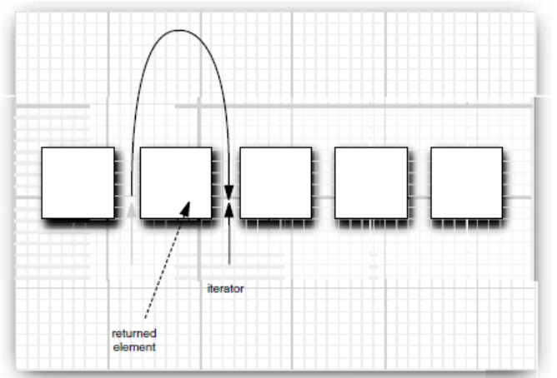
Колекције и итератори (6)
Код Јава итератора је дохватање елемента чврсто спрегнуто са променом позиције – итератор приликом позива next прелази преко елемента тј. напредује за једну позицију.
Може се посматрати као да су Јава итератори на позицијама између елемената.
При позиву метода next, итератор прескаче преко тог следећег елемента, и враће референцу на елеменат преко ког је управо прешао.

Slide 17
Колекције и итератори (7)
Метод remove интерфејса Iterator уклања елемент враћен последњим позивом метода next.
У многим ситуацијама ово има смисла - треба да се види елемент пре него што се одлучи да ли га треба уклонити.
Међутим, уколико треба да се уклони елемент са задате позиције, ипак треба да се он прође итератором.
Пример. Уклањање првог елемент из колекције ниски c:
Iterator<String> it = c.iterator();
it.next(); // preskoci се prvi element
it.remove(); // sada се ukloni
Још је битније да постоји веза између позива метода next и remove.
Уколико се позове remove пре next долази до избацивања изузетка IllegalStateException.

Slide 18
Колекције и итератори (8)
Пример. Ако треба да се уклоне два суседна елемента, не може се просто позвати:
it.remove();
it.remove(); // Greska!
Уместо тога, прво се мора позвати метод next како би итератор прешао преко елемента који треба уклонити:
it.remove();
it.next();
it.remove(); // OK

Slide 19
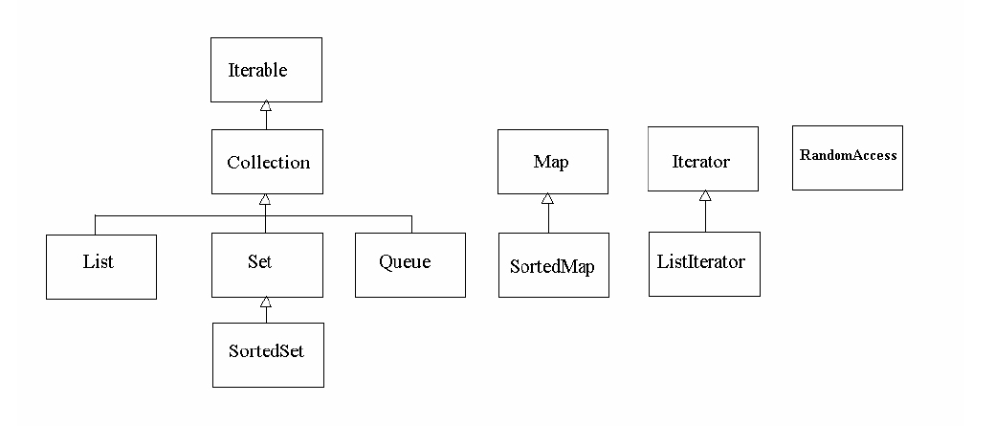
Колекцијски интерфејси
Поред претходно побројаних, у стандардној библиотеци постоје и следећи интерфејси који се односе на колекције:

Slide 20
Колекцијски интерфејси (2)
java.util.Collection<E>
Iterator<E> iterator()
враћа итератор који се користи за приступ елементима колекције.
int size()
враћа број елемената у колекцији.
boolean isEmpty()
враћа true ако је колекција празна.
boolean contains(Object obj)
враћа true ако колекција садржи објекат једнак објекту obj.
boolean containsAll(Collection<? еxtends E> other)
враћа true ако колекција садржи све елементе колекције other.
boolean add(Object element)
додаје element у колекцију, враће true ако је успело додавање.
boolean addAll(Collection<? еxtends E> other)
додаје све елементе колекције other, враће true ако је успело додавање.

Slide 21
Колекцијски интерфејси (3)
java.util.Collection <E>
boolean remove(Object obj)
брише obj из колекције. Враће true ако је успело брисање.
boolean removeAll(Collection<? extends E> other)
брише из ове колекције све елементе other колекције. Враћа true ако је
успело брисање.
void clear()
брише цео садржај колекције.
boolean retainAll(Collection<? extends E> other)
брише све елементе из колекције који не припадају колекцији other.
Object[] toArray()
враћа све елементе колекције као низ објеката
java.util.Iterator<E>
boolean hasNext()
враћа true ако има још елемената које треба посетити
next()
враћа следећи објекат.Ако нема више елемената тј. ако је на крају избацује изузетак

Slide 22
Колекцијски интерфејси (4)
java.util.List<E>
ListIterator<E> listIterator()
враће итератор за приступ елементима листе
ListIterator<E> listIterator(int index)
враће итератор за приступ елементима листе, код које ће први позив next() вратити елемент са који је на позицији index
void add(int i, E element)
додаје елемент на одређену позицију i
void addAll(int i,Collection<? Extends E> elements)
додаје елементе из колекције од одређене позиције
E remove(int i)
брише и враћа елемент на датој позицији
E set(int i, E element)
замењује елемент на датој позицији са новим елементом и враћа стари
int indexOf(Object element)
враћа прву позицију на којој је пронађен дати елемент или -1,уколико исти није откривен

Slide 23
Колекцијски интерфејси (5)
java.util.List<E>
int lastIndexOf(Object element)
враћа последњу позицију на којој је пронађен дати елемент или -1,уколико га нема
boolean remove(Object obj)
брише obj из колекције. Враће true ако је успело брисање.
boolean removeAll(Collection<? еxtends E> other)
брише из ове колекције све елементе other колекције. Враћа true ако је
успело брисање.
void clear()
брише цео садржај колекције.
boolean retainAll(Collection<? еxtends E> other)
брише све елементе из колекције који не припадају колекцији other.
Object[] toArray()
враћа све елементе колекције као низ објеката
void add(E new Element)
додаје елемент пре текуће позиције.

Slide 24
Колекцијски интерфејси (5)
java.util.ListIterator<E>
void set(E new Element)
замењује последњи елемент посећен са next или previous са новим елементом.
boolean hasPrevious()
враћа true ако постоји елемент ком се може приступити при итерирању уназад
E previous()
враћа претходни објекат.Ако смо на почетку листе избацује се изузетак NoSuchElementException
int nextIndex()
враће индекс елемента који ће вратити наредни позив метода next
int previousIndex()
враће индекс елемента који ће вратити наредни позив метода previous

Slide 25
Колекцијски интерфејси (6)
java.util.Set<E>
Iterator<E> iterator()
враће итератор који се користи за приступ елементима скупа.
int size()
враће број елемената у скупу.
boolean isEmpty()
враће true ако је скуп празан.
boolean contains(Object obj)
враће true ако скуп садржи објекат једнак објекту obj.
boolean containsAll(Collection<? Extends E> other)
враће true ако скуп садржи све елементе колекције other.
boolean add(Object element)
додаје element у скуп, враће true ако је успело додавање.
boolean addAll(Collection<? Extends E> other)
додаје све елементе колекције other, враће true ако је успело додавање.

Slide 26
Колекцијски интерфејси (7)
java.util.Set<E>
boolean remove(Object obj)
уклања obj из скупа. Враће true ако је успело уклањање.
boolean removeAll(Collection<? Extends E> other)
брише из скупа све елементе колекције other. Враће true ако је
успело брисање.
void clear()
брише цео скуп.
boolean retainAll(Collection<? Extends E> other)
брише све елементе из скупа који не припадају колекцији other.
Object[] toArray()
враћа све елементе скупа као низ објеката

Slide 27
Уређење у колекцији
Како се одређује начин на који ће се сортирати елементи у колекцији?
Обично се претпоставља да се у колекцију додају елементи који имплементирају интерфејс Comparable.
public interface Comparable<T> {
int compareTo(T other);
}
Позив a.compareTo(b) враћа:
0 ако су a и b једнаки,
негативан цео број ако a треба да се налази испред b у сортираном поретку,
или позитиван цео број ако a треба да се налази иза b.

Slide 28
Уређење у колекцији (2)
Дата класа може имплементирати интерфејс само једном.
Али шта ако треба да се сортира колекција елемената по различитим критеријумима?
Надаље, шта да се учини ако су потребни сортирани примерци класе чији дизајнер није имплементирао интерфејс Comparable?
Може се обезбедити да колекција користи различите методе поређења, тако што се конструктору колекције прослеђује објекат који имплементира интерфејс Comparator.
Интерфејс Comparator декларише метод compare, који прихвата два параметра:
public interface Comparator<T> {
int compare(T a, T b);
}

Slide 29
Уређење у колекцији (3)
Метод compare интерфејса Comparator се понаша исто као и и compareTo метод интерфејса Comparable.
На пример, за сортирање елемената по њиховом опису, једноставно се дефинише класа која имплементира Comparator интерфејс:
class ItemComparator implements Comparator<Item> {
public int compare (Item a , Item b) {
String descrA = a.getDescription();
String descrB = b.getDescription();
return descrA.compareTo(descrB);
}
}

Slide 30
Уређење у колекцији (4)
Примећује се да овако направљен компаратор нема променљивих. Он је само власник метода за поређење.
Такав објекат се обично назива функцијски објекат.
Функцијски објекти су обично заједнички дефинисани при креирању, као примерци анонимних унутрашњих класа:
SortedSet<Item> sortByDescription = new TreeSet<Item>( new Comparator<Item>() {
public int compare(Item a, Item b) {
String descrA = a.getDescription();
String descrB = b.getDescription();
return descrA.compareTo(descrB);
}
});

Slide 31
Уређење у колекцији (5)
java.lang.Comparable<T>
int compareTo(T other)
Упоређује два објекта и враће негативну вредност ако текући објекат треба да буде испред објекта other, нулу ако се сматрају идентичним у сортираном поретку, или позитивну вредност ако текући објекат треба да буде после other-a.
java.lang.Comparator<T>
int compare(T a, T b)
Упоређује два објекта и враћа негативну вредност ако је a испред b, нулу ако се сматрају идентичним у сортираном поретку, или позитивну вредност ако је a иза b.
java.util.SortedSet<E>
Comparator<? super E> comparator()
Враће компаратор коришћен за сортирање елемената, или null ако су елементи упоређивани методом compareTo интерфејса Comparable.
E first()
E last()
Враће први или последњи елемент у сортираној колекцији.

Slide 32
Колекције у оквиру ЈДК-а
Најчешће коришћене класе доступне у Јава библиотеци :
LinkedList - повезана секвенца која дозвољава уметање и брисање са било ког места.
ArrayList - индексирана секвенца која се смањује и расте динамички.
HashSet - неповезана колекција која не прихвата дупликат
(хеш скуп)
TreeSet - сортирани скуп (дрвоидни скуп)
PriorityQueue - колекција која дозвољава уклањање елемента са почетка (ред са приоритетима)
HashMap – каталог, тј. колекција структура са паровима
кључ/вредност
TreeMap - каталог са сортираним кључевима

Slide 33
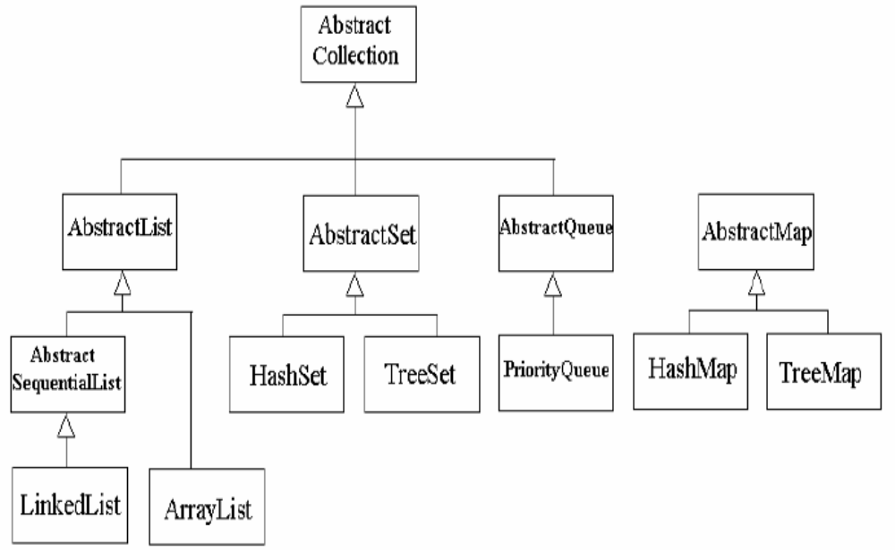
Колекције у оквиру ЈДК-а (2)
Хијерархија апстрактних и конкретних класа у ЈДК-у:

Slide 34
Повезана листа
Постоји битна разлика између повезаних листа и обичних колекција: код повезане листе је важна позиција објекта.
У пракси је често потребно додати елементе у средину листе.
Коришћење итератора за додавање елемената има смисла једино код колекције са природним поретком.
Тако, на пример, за разлику од листе, каталог података тј. мапа не захтева никакав редослед елемената.
Према томе, нема метода add у интерфејсу Iterator, али постоји подинтерфејс ListIterator, који садржи метод add:
interface ListIterator<E> extends Iterator<E>{
void add(E element);
…
}

Slide 35
Повезана листа (2)
Metod add додаје нови елемент испред позиције итератора.
Непосредно након позива next, метод remove уклања елемент лево од итератора.
Међутим, ако је био позван метод previous, уклања се елемент десно. Није могуће звати remove два пута узастопно.
Метод set замењује последњи елемент враћен позивом метода next или previous новим елементом.

Slide 36
Повезана листа (3)
За разлику од метода add интерфејса Collection, овај метод не враћа boolean - претпоставља се да операција add увек мења листу.
Надаље, интерфејс ListIterator поседује два метода која се могу користити за обилажење листе уназад:
  E previous()
  boolean hasPrevious()
Метод listIterator класе LinkedList враћа итератор, објекат класе која имплементира интерфејс ListIterator.
ListIterator<String> iter = osoblje.listIterator();

Slide 37
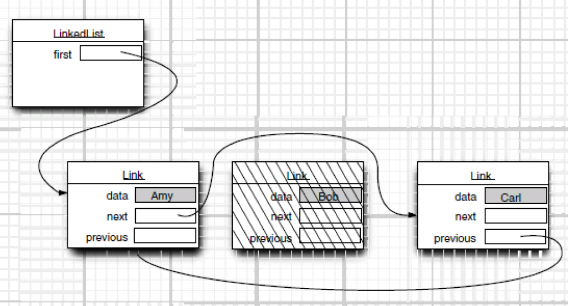
Повезана листа (4)

Slide 38
Повезана листа (5)
Многи корисни методи за оперисање повезаним листама декларисани су у интерфејсу Collection.
Они су, већим делом, имплементирани у суперкласи AbstractCollection класе LinkedList.
Повезана листа не подржава брз случајан приступ.
Ако желимо да видимо n-ти елемент, морамо да пођемо од почетка и најпре пређемо преко првих n-1 елемената. Не постоји пречица.

Slide 39
Повезана листа (6)
Дакле, програмери обично не користе повезане листе у ситуацијама у којима је потребно приступати елементима коришћењем целобројног индекса.
Без обзира на то, класа LinkedList поседује метод get који омогућује приступ одређеном елементу:
LinkedList<String> lista = … ;
String obj = lista.get(n);

Slide 40
Повезана листа (7)
java.util.LinkedList<E>
LinkedList()
прави празну повезану листу
LinkedList(Collection<?extendsE> elements)
прави листу и додаје све елементе из колекције
void addFirst(E element)
додаје елемент на почетак листе
void addLast(E element)
додаје елемент на крај листе
E getFirst()
враће елемент са почетка листе
E getLast()
враће елемент са краја листе
E removeFirst()
брише и враће елемент са поцетка листе
E removeLast()
брише и враћа елемент са краја листе

Slide 41
Низовна листа
Интерфејс листе представља уређену колекцију у којој је позиција у листи елемента битна.
Постоје два правила за приступ елементима: преко итератора, као и метода get и set за директан приступ.
Други метод није препоручив за повезану листу али има смисла за низове.
Ова класа, исто као LinkedList, такође имплементира интерфејс List.
Низовна листа енкапсулкира низ динамички алоцираних објеката који индексирају елементе листе.

Slide 42
Низовна листа (2)
Методи size, isEmpty, get, set, iterator, и listIterator се извршавају за константно време.
Додавање елемента дуже траје него што је то случај са LinkedList имплементацијом, али је зато бржи приступ елементу преко његовог индекса.
Сваки примерак класе ArrayList има свој капацитет.
Капацитет је величина низа који служи за смештај елемената листе.
Он аутоматски расте током додавања елемената у ArrayList објекат.

Slide 43
Низовна листа (3)
Класе ArrayList и Vector имплементирају интерфејс RandomAccess.
Јава програмери који су ветерани користе класу Vector кад год им је потребан динамички низ.
Зашто би требало користити ArrayList уместо Vector?
Сви методи класе Vector су синхронизовани што обезбеђује конзистенттност података у вишенитном програмирању, али успорава извршење метода.
Насупрот томе, методи класе ArrayList нису синхронизовани, па их треба користиткад год није потребна синхронизација.

Slide 44
Хеш скуп
Повезане листе и низови дозвољавају убацивање елемената произвољно и притом воде рачуна о њиховом редоследу.
Међутим, ако треба наћи елеменат а коме није запамћена позиција, потребно је претражити (у најгорем случају) све елементе колекције.
Уколико је редослед елемената небитан, може се користити колекција која обезбеђује много бржи приступ елементима.
Једино је незгодно што се тада не зна ништа о редоследу елемената, већ их та структура организује по сопственом редоследу.

Slide 45
Хеш скуп (2)
Добро позната структура за брзо проналазење елемената је хеш табела.
За разлику од низова код којих су индекси цели бројеви, овде је позиција у структури одређена произвољним објектом.
Ипак, имплицитно се захтева да сваком објекту буде придружен цели број тако што се рачуна његов тзв. хеш-код.
Да би се конзистетно дефинисао хеш-код за неки објекат, програмер мора редефинисати две методе: hashCode и equals.
Притом мора бити испуњено да ако важи a.equals(b),онда a и b морају имати исти хеш-код.

Slide 46
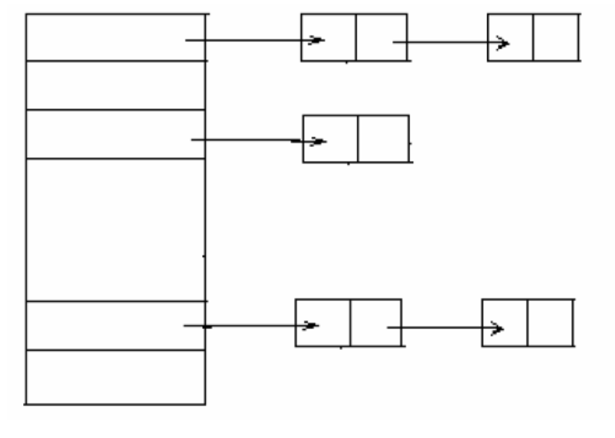
Хеш скуп (3)
Отворена хеш табела је обично реализована као низ повезаних листи.
За проналазење места објекта у хеш табели, израчунава се хеш-код и дели се по модулу са димензијом низа.
Резултат је индекс члана у низу тј. индекс повезане листе која садржи дати елеменат.

Slide 47
Хеш скуп (4)
Да би се одредила позиција објекта у табели, израчунава се његов хеш-кôд и нађе остатак при дељењу са укупним бројем листи.
Тако добијени број је индекс листе који садржи дати елемент.
Неизбежно је да се понекад деси да има више елемената којима одговара исти индекс листе и тада долази до тзв. колизије.
У том случају, нови објекат се пореди са свим објектима из листе како би се видело да ли је већ присутан.
Ако хеш-кôдови имају разумну случајну дистрибуцију и број листи довољно велик, требало би да буде потребно свега неколико поређења.

Slide 48
Хеш скуп (5)
Ако се превише објеката убаци у хеш-табелу, број колизија расте, а перформансе опадају.
Обично се број листи се поставља на нешто између 75% и 150% очекиваног броја елемената.
Стандардна библиотека за број листи користи степене двојке, подразумевано 16. и свака вредност која се зада за број листи аутоматски бива заокружена на следећи степен двојке.
Ако се хеш-табела препуни, неопходно је да буде рехеширана.
Да би се табела рехеширала, неопходно је да се креира табела са већим бројем листи, а сви елементи убаце у нову табелу.

Slide 49
Хеш скуп (6)
Хеш табела се користи за имплементацију неколико важних структура података.
Најједноставнија међу њима је скуп. То је колекција елемената без понављања.
ЈДК садржи класу HashSet која имплементира скуп базиран на хеш табели.
HashSet се користи једино кад редослед елемената у колекцији није битан.
Основне методе су:
  додавање елемента у скуп,
  провера да ли је елемент у скупу,
  избацивање из скупа,
  итерирање скупа у привидно произвољном редоследу.

Slide 50
Хеш скуп (7)
java.util.HashSet<E>
HashSet()
креира празан каталог.
HashSet(Collection<? extends E> elеments)
креира каталог и у њега додаје све елементе из колекције.
HashSet(int initialCapacity)
креира празан каталог одређеног капацитета.
HashSet(int initialCapacity,float loadFactor)
креира празан каталог одређеног капацитета и датог фактора пуњења (број између 0.0 1.0 који одредјује проценат при поновном хеширању).
java.lang.Object
int hashCode()
враће хеш-код за објекат this. Хеш-код може бити цео, позитиван и негативан. Дефиниција equals и hashCode морају бити сагласни: ако x.еquals(y) враће true, онда x.hashCode() мора бити исти као y.hashCode().

Slide 51
Дрвоидни скуп
Дрвоидни скупови су слични хеш скуповима, али уз разлику што је дрвоидни скуп је сортирана колекција.
Тто значи да се могу додавати елементе у колекцију произвољним редоследом а да се при пролазу кроз колекцију елементи аутоматски обилазе у сортираном поретку.
Пример. Претпоставимо да се додају нике у дрвоидни скуп и потом се приказују елементи који су додати у колекцију.
SortedSet<String> sorter = new TreeSet<String>(); sorter.add("Bob");
sorter.add("Amy");
sorter.add("Carl");
for (String s : sorter)
System.println(s);
Као што се може очекивати, приказани елементи су сортирани:
Amy Bob Carl.

Slide 52
Дрвоидни скуп (2)
Као што име класе говори, сортирање се извршава по принципу дрволике структуре података.
Сваки пут када се елемент дода у дрво, он се поставља на одговарајућу позицију дрвета.
Стога, итератори увек посећују елементе у сортираном поретку.
Подразумевано, се претпоставља да се убацују елементи класе која имплементира интерфејс Comparable!
Ако убацујемо сопствене објекте, тада морамо сами дефинисати поредак имплементирањем интерфејса Comparable.
Алтернативно, конструктору класе TreeSet може се проследити објекат која имплементира интерфејс Comparator.

Slide 53
Дрвоидни скуп (3)
Додавање елемената дрвету је спорије од додавања хеш табели, али је много брже од постављања елемената на право место у низу или повезаној листи.
Ако дрво садржи n елемената, тада је у просеку потребно log₂n поређења да би се нашла права позиција за нови елемент.
Ако дрво садржи 1000 елемената, додавање новог захтева око 10 поређења - много више него код додавања елемента у хеш скуп.

Slide 54
Дрвоидни скуп (4)
Поставља се питање да ли треба увек да се користи дрво уместо хеш скупа?
Наиме, додавање елемената не изгледа да захтева много времена, а елементи се аутоматски сортирају.
Одговор је да то зависи од података који се смештају у колекцију:
Ако нису потребни сортирани подаци, нема разлога да се троши време на сувишно сортирање.
Много важније, неке податке је веома тешко сортирати.

Slide 55
Дрвоидни скуп (5)
java.lang.Comparable<T>
int compareTo(T other)
пореди текући и објекат other и враћа негативну вредност ако текући објекат долази испред other, 0 ако су идентични у сортираном поретку, а позитивну вредност иначе.
java.util.Comparator<T>
int compare(T a, T b)
пореди два објекта и враћа негативну вредноста ако a долази испред b, 0 ако су идентични у сортираном поретку, а позитивну вредност иначе.
java.util.SortedSet<E>
Comparator<? super E> comparator()
враћа компаратор који се користи за сортирање елемената или null ако се елементи пореде методом compareTo() интерфејса Comparable.
E first()
E last()
враћа најмањи или највећи елемент сортираног скупа.

Slide 56
Дрвоидни скуп (6)
java.util.NavigableSet<E>
E higher(E value)
E lower(E value)
враћа најмањи елемент >value или највећи елемент <value или null ако такав елемент не постоји.
E ceiling(E value)
E floor(E value)
враћа најмањи елемент >=value или највећи елемент <=value или null ако такав елемент не постоји.
E pollFirst()
E pollLast()
уклања и враћа најмањи или највећи елемент скупа или null ако је скуп празан.
Iterator<E> descendingIterator()
враћа итератор који обилази скуп у опадајућем смеру.

Slide 57
Дрвоидни скуп (7)
java.util.TreeSet<E>
TreeSet()
Конструише дрво за чување Comparable објеката.
TreeSet(Comparator<? Super E> c)
Конструише дрво и користи дати компаратор за сортирање елемената.
TreeSet(SortedSet<? extends E> elements)
Конструише дрво, додаје све елементе из сортиране колекције, и користи исти компаратор као и сортирани скуп прослеђен као аргумент позива метода.

Slide 58
Ред
Редови омогућују ефикасно додавање елемената на крај и уклањање елемената са почетка.
Ред са два краја, (енг. deque), омогућује ефикасно додавање и уклањање елемената и са почетка и са краја.
Додавање елемената у средину није подржано.
Java SE 6 уводи интерфејс Deque. Овај интерфејс имплементирају класе ArrayDeque и LinkedList, при чему обе обезбеђују колекције чија величина расте по потреби.

Slide 59
Ред (2)
java.util.Queue<E>
boolean add(E element)
boolean offer(E element)
додаје дати елемент на крај и враћа true када ред није пун. Ако је ред пун, први метод избацује IllegalStateException, а други враћа false.
E remove()
E poll()
уклања и враћа елемент са почетка реда када ред није празан. Ако је ред празан, први метод избацује NoSuchElementException, а други враћа null.
E element()
E peek()
враћа елемент са почетка реда не уклањајући га када ред није празан. Ако је ред празан, први елемент избацује NoSuchElementException, а други враћа null.

Slide 60
Ред (3)
java.util.Deque<E>
void addFirst(E element)
void addLast(E element)
boolean offerFirst(E element)
boolean offerLast(E element)
додаје дати елемент на почетак или крај када ред није пун. Ако је ред пун, прва два метода избацују IllegalStateException, а последња два враћају false.
E removeFirst()
E removeLast()
E pollFirst()
E pollLast()
уклања и враћа елемент са почетка или краја када ред није празан. Ако је ред празан, прва два метода избацују NoSuchElementException, а последња два враћају null.
E getFirst() E getLast()
E peekFirst() E peekLast()
враћа елемент са почетка или краја реда не уклањајући га када ред није празан. Ако је ред празан, прва два метода избацују NoSuchElementException, а последња два враћају null.

Slide 61
Ред (4)
java.util.ArrayDeque<E>
ArrayDeque()
ArrayDeque(int initialCapacity)
конструише неограничени deque иницијалног капацитета 16 или задатог иницијалног капацитета.

Slide 62
Ред са приоритетом
Редови са приоритетом враћају елементе у сортираном поретку мада су претходно унесени у произвољном поретку.
Прeцизније, кад год се позове remove метод, добија се тренутно најмањи елемент у реду са приоритетом.
Редови са приоритетом користе једну елегантну и ефикасну структуру података, која се зове гомила (енг. heap).
То је самоорганизовано бинарно дрво, у ком операције add и remove проузрокују да најмањи елемент гравитира ка корену па нема потребе да се троши време на сортирање свих елемената.

Slide 63
Ред са приоритетом (2)
Редови са приоритетом могу да чувају елементе класе које су упоредиве.
Типично коришење за редове са приоритетом је распоређивање послова.
  Сваки посао има приоритет.
  Послови се додају у случајном поретку.
  Било кад када се може започети нови посао, посао са највећим приоритетом (тј.најмањом вредношћу) се уклања из реда.
java.util.PriorityQueue
PriorityQueue()
PriorityQueue(int initialCapacity )
Конструише структуру за чување објеката који подржавају Comparable.
PriorityQueue(int initialCapacity, Comparator<? super E> c )
Конструише дрвоидну структуру и користи прослеђени компаратор за упоређење елемената при смештају у дрво.

Slide 64
Каталози
Скупови су колекције уз помоћу којих се брзо проналазе постојећи елементи.
Чешћа ситуација у којо се поседује нека кључна информација, и треба да се на основу ње пронађете дотични елемент.
Структуре података у облику каталога служе за ту сврху.
Каталози чувају парове кључ/вредност и код њих се лако може пронаћи вредност ако се наведе кључ.
На пример, може се чувати табела службеника, где су кључеви ниске - службенички идентификатори, а вредности објекти типа Employee.

Slide 65
Каталози (2)
Јава библиотека подржава две главне имплементације за каталоге: HashMap и TreeMap.
Обе класе имплементирају Map интерфејс.
Хеш каталог не сортира кључеве, за разлику од дрвоидног каталога који користи поредак кључева.
Да ли користити хеш каталог или дрвоидни каталог?
Као и са скуповима, хеширање је нешто брже, и то је бољи избор уколико кључеви не морају бити сортирани.

Slide 66
Каталози (3)
Пример.
Map<String,Employee> staff = new HashMap<String,Employee>(); Employee harry = new Employee(“Harry Hacker“);
staff.put(“987-98-9996“,harry);
Кад год се додаје објекат у каталог, мора се добро дефинисати кључ.
У претходном примеру, кључ је ниска, а одговарајућа вредност је објекат типа Employee.
Пример. Добијање објекта који се налази у каталогу на основу кључа се реализује на следећи начин:
String s =“987-98-9996“;
e= staff.get(s);

Slide 67
Каталози (4)
Ако нема сачуване информације у каталогу за дати кључ, тада метод get враћа null .
Кључеви морају бити јединствени. Не могу се сачувати две вредности са истим кључем.
Ако се позове set метод два пута за исти кључ, тада друга вредност замењујепрву.
Метод remove брише елемент са датим кључем из каталога.
Метод size враћа број елемената у каталогу.

Slide 68
Каталози (5)
Каталог није самостална колекција у ЈДК-у, тј. састоји се из више погледа (подструктура).
Постоје три погледа: скуп кључева, колекција (није скуп) вредности, те скуп парова кључ/вредност.
Кључеви и парови кључ/вредност образују скуп због тога јер може бити само једна копија кључа у колекцији.
Ова три претходно побројана погледа обезбеђују методе:
Set<K> keySet()
Collection<K> values()
Set<Map.Entry<K,V>> entrySet()

Slide 69
Каталози (6)
java.util.Map<K, V>
V get(K key)
враће вредност кључа, тј. враће објекат на који показује кључ, или null ако се кључ не налази у каталогу. Кључ може бити null.
V put(K key, V value)
убацује у каталог пар кључ/вредност. Ако кључ већ постоји, тада нови објекат замењује стари, претходни на који је показивао кључ. Овај метод враће стару вредност за дати кључ, или null ако кључ претходно није био дефинисан. Кључ може бити null, али вредност не сме бити null.
void putAll(Map<? extends K, ? extends V> entries)
убацује све елементе из спецификованог каталога entries у овај каталог.
boolean containsKey(Object key)
враће true ако је кључ већ у каталогу.
boolean containsValue(Object value)
враће true ако је вредност већ у каталогу.
Set<Map.Entry<K, V>> entrySet()
враће скуп погледа објеката типа Map.Entry, парове кључ/вредност из каталога. Могу се избрисати елементп овог скупа и они ће бити избрисани из каталога, али се не могу додавати елементи.

Slide 70
Каталози (6)
java.util.Map<K, V>
Set<K> keySet()
враће скуп свих кључева у каталогу. Могу се избрисати елементи овог скупа и кључеви и вредности на њима биће избрисани из каталога, али се не могу додавати елементи.
Collection<V> values()
враће вредности свих вредности у каталогу. Могу се избрисати елементи овог скупа и кључеви и вредности на њима биће избрисани из каталога, али се не могу додавати елементи.
java.util.Map.Entry<K, V>
K getKey()
V getValue()
враћа кључ или вредност за ову величину.
V setValue(V newValue)
поставља вредност у елементу каталога и враћа стару вредност.

Slide 71
Каталози (7)
java.util.SortedMap<K, V>
Comparator<? super K> comparator()
враћа компаратор коришћен за сортирање кључева, или нулл ако су кључеви упоређени са compareTo методом интерфејса Comparable.
K firstKey()
K lastKey()
враћа најмањи и највећи кључ у каталогу.
java.util.HashMap<K, V>
HashMap()
HashMap(int initialCapacity)
HashMap(int initialCapacity, float loadFactor)
конструише празну хеш мапу са наведеним капацитетом, и фактором испуњености (број између 0.0 и 1.0 који одређује када ће хеш табела бити поново хеширана у већу). Подразумевани фактор испуњености је 0.75.

Slide 72
Каталози (8)
java.util.TreeMap<K, V>
TreeMap(Comparator<? super K> c)
креира дрвоидни каталог и користи наведени компаратор за сортирање кључева.
TreeMap(Map<? extends K, ? extends V> entries)
конструише дрвоидни каталог и додаје све entries из каталога-аргумента.
TreeMap(SortedMap<? extends K, ? extends V> entries)
конструише дрвоидни каталог, додаје све entries из наведеног каталога и користи наведени компаратор за сортирање кључева.

Slide 73
Колекције и генерици
Треба направити генерички метод који приказује све елементе колекције.
void printCollection(Collection c) {
Iterator i = c.iterator();
while (i.hasNext()) {
System.out.println(i.next());
}
}
void printCollection(Collection<Object> c) {
for (Object e: c){
System.out.println(e);
}
}
Ово је први, наивни покушај...
printCollection(stones);
Не може се превести!
Notes:
The problem is that the new version is less useful than the old one.
The old one could be called for any kind of collection, the new one for
Collection<Object> only, which is not a supertype of any kind of collection.

Slide 74
Проблем је решен увођењем генеричког типа који може бити било шта, а који се назива џокер тип и означава симболом ?
Колекције и генерици (2)
“колекција непознатих” је колекција чији елементи могу одговарати било ком типу - џокер тип
Collection<?>
void printCollection(Collection<?> c) {
for (Object e: c){
System.out.println(e);
}
}
stone(java.awt.Color[r=255,g=0,b=0])
stone(java.awt.Color[r=0,g=255,b=0])
stone(java.awt.Color[r=0,g=255,b=0])
printCollection(stones);
Notes:
Now we can call it with any type of collection.

Slide 75
Колекције и генерици (3)
Проблем са коришћењем колекције и џокер типа наступа зато што се не зна тип компоненте, па преводилац не може да преведе наредбу за доделу у колекцију елемената непознатог типа.
String myString;
Object myObject;
List<?> c = new ArrayList<String>();
// c.add("hello world"); // compile error
// c.add(new Object()); // compile error
((List<String>) c).add("hello world");
((List<Object>) c).add(new Object()); // no compile error!
// String myString = c.get(0); // compile error
myString = (String) c.get(0);
myObject = c.get(0);
myString = (String) c.get(1); // run-time error!

Slide 76
Колекције и генерици (4)
Понекад је потребно направити ограничење над џокер-типом.
Пример. Треба направити апликацију која исцртава различите облике (кругове, провоугаонике итд.).
Класе у апликацији би биле:
Shape
draw(Canvas)
Canvas
draw(Shape)
drawAll(List<Shape>)
Circle
Rectangle
Ограничено
на List<Shape>
и зато није добро
Notes:
Any drawing will typically contain a number of shapes. Assuming that
They are represented in a list, it would be convenient to have a method
In canvas that draws them all.
However drawAll can only be called for list of Shape not list of circles.
We want the method to accept a list of any shape.

Slide 77
Колекције и генерици (5)
Пример. Потребно је креирати метод који као аргумент прихвата колекцију са ма којом врстом облика, тј. са ма којом подкласом класе Shapе.
Истовремено, треба инструисати преводилац да спречи да елементи колекције буду примерци класе која није подкласа Shapе.
То се постиже на следећи начин:
public void drawAll(List<? extends Shape>)
{
…
}
ограничени џокер
У овом случају, класа Shape је горње ограничење за џокер
Notes:
? Unknown type - we know that the unknown type is a subtype of Shape.

Slide 78
Колекције и генерици (6)
import java.util.*;
…
public void pushAll(Collection<? extends E> collection) {
for (E element : collection) {
this.push(element);
}
}
public List<E> sort(Comparator<? super E> comp) {
List<E> list = this.asList();
Collections.sort(list, comp);
return list;
}
Сви елементи морају бити бар типа E (тј. типа подкласе класе E)
Метод за поређење мора захтевати да се извршава над типовима највише Е (тј. над типовима неке од наткласа класе Е)
Notes:
? extends E matches anything that is a subclass of E (including E)
? super E matches anything that is a superclass of E (including E)

Slide 79
Колекције и генерици (7)
Генерички колекцијски интерфејси имају огромну предност - потребно је имплементирати своје алгоритме само једанпут.
Пример. Размотримо једноставан алгоритам за израчунавање максималног елемента колекције. За највећи елемент низа:
if (a.length == 0) throw new NoSuchElementException();
T largest = a[0];
for (int i = 1; i < a.length; i++)
if(largest.compareTo(a[i]) < 0)
largest = a[i];
Налажење максимума низовне листе је незнатно другачије:
if(v.size() == 0) throw new NoSuchElementException();
T largest = v.get(0);
for (int i = 1; i < v.size(); i++)
if(largest.compareTo(v.get(i)) < 0)
largest = v.get(i);
Notes:
Any drawing will typically contain a number of shapes. Assuming that
They are represented in a list, it would be convenient to have a method
In canvas that draws them all.
However drawAll can only be called for list of Shape not list of circles.
We want the method to accept a list of any shape.

Slide 80
Колекције и генерици (8)
Пример (наставак). У повезаној листи немамо ефикасан случајан приступ, али можемо користити итератор:
if (l.isEmpty()) throw new NoSuchElementException();
Iterator<T> iter = l.iterator();
T largest = iter.next();
while(iter.hasNext()) {
T next = iter.next();
if(largest.compareTo(next) < 0)
largest = next;
}
Ове петље су напорне за писање и омогућују грешке. Пожељно је да се избегне понављање тестирања и имплементација мноштва метода попут:
static <T extends Comparable> T max(T[] a)
static <T extends Comparable> T max(ArrayList<T> v)
static <T extends Comparabla> T max(LinkedList<T> l)
Notes:
Any drawing will typically contain a number of shapes. Assuming that
They are represented in a list, it would be convenient to have a method
In canvas that draws them all.
However drawAll can only be called for list of Shape not list of circles.
We want the method to accept a list of any shape.

Slide 81
Колекције и генерици (9)
Пример (наставак). Ту на сцену ступају колекцијски интерфејси.
Треба осмислити минимални колекцијски интерфејс који је потребан за ефикасан алгоритам.
Израчунавање максимума може се урадити просто итерирањем кроз елементе. Имплементација метода max тако да прихвата објекат ма које класе која имплементира интерфејс Collection:
public static <T extends Comparable> T max(Collection<T> c){
if (c.isEmpty()) throw new NoSuchElementException(); Iterator<T> iter = c.iterator();
T largest = iter.next();
while (iter.hasNext()) {
T next = iter.next();
if (largest.compareTo(next) < 0)
largest = next;
}
return largest;
}
Notes:
Any drawing will typically contain a number of shapes. Assuming that
They are represented in a list, it would be convenient to have a method
In canvas that draws them all.
However drawAll can only be called for list of Shape not list of circles.
We want the method to accept a list of any shape.

Slide 82
ЈДК колекције и генерици
Генерици су моћан концепт, који се користи у сортирању, бинарној претрази и још неким корисним алгоритмима.
Како метод sort сортира листу?
Алгоритми за сортирање у књигама су презентовани за низове и користе директан приступ елементима.
Међутим, листа је колекција и нема случајан приступ?
Имплементација у Јави просто прекопира све елементе у низ, сортира га користећи варијанту merge sort алгоритма, а затим копира сортирану секвенцу натраг у листу.
Merge sort алгоритам коришћен у библиотеци је за нијансу спорији од quick sort-а, али има једну предност: стабилан је, тј. не врши размену једнаких елемената.
Зашто нам је битан поредак једнаких елемената?
Notes:
Any drawing will typically contain a number of shapes. Assuming that
They are represented in a list, it would be convenient to have a method
In canvas that draws them all.
However drawAll can only be called for list of Shape not list of circles.
We want the method to accept a list of any shape.

Slide 83
ЈДК колекције и генерици (2)
Пример. Следи уобичајени сценарио. Претпоставимо да имамо листу запослених која је већ сортирана по имену.
Сада сортирамо по заради. Шта се дешава са запосленима који имају исту зараду?
Када је сортирање стабилно, а алгоритам сортирања је merge sort, поредак по имену бива очуван. Другим речима, излаз је листа сортирана најпре по заради, а потом по имену.
Класа Collections поседује метод shuffle који случајно пермутује редослед елемената у листи.
Пример. Мешање карата
ArrayList<Karta> karte = …;
Collections.shuffle(karte);
Notes:
Any drawing will typically contain a number of shapes. Assuming that
They are represented in a list, it would be convenient to have a method
In canvas that draws them all.
However drawAll can only be called for list of Shape not list of circles.
We want the method to accept a list of any shape.

Slide 84
ЈДК колекције и генерици (3)
Метод binarySearch класе Collections имплементира бинарну претрагу.
Наравно, колекција мора претходно бити сортирана или ће алгоритам вратити погрешан резултат.
i = Collections.binarySearch(c, element);
i = Collections.binarySearch(c, element, comparator);
Повратна вредност ≥0 означава индекс пронађеног елемента у складу са коришћеним поређењем. Ако је повратна вредност негативна, не постоји тражени елемент у колекцији.
Notes:
Any drawing will typically contain a number of shapes. Assuming that
They are represented in a list, it would be convenient to have a method
In canvas that draws them all.
However drawAll can only be called for list of Shape not list of circles.
We want the method to accept a list of any shape.

Slide 85
ЈДК колекције и генерици (4)
Међутим, повратна вредност се може користити за израчунавање позиције на коју треба уметнути element у колекцију како би она остала сортирана.
Та позиција је: insertionPoint = -i - 1;
Није просто -i јер онда би вредност 0 била двосмислена. Другим речима, операција:
if ( i < 0)
c.add(-i - 1, element);
додаје елемент на исправну позицију.
Како би имала смисла, бинарна претрага захтева случајан приступ тако да метод binarySearch проверава да ли задата листа имплементира интерфејс RandomAccess!
Ако да, онда ради бинарну, а иначе линеарну претрагу.
Notes:
Any drawing will typically contain a number of shapes. Assuming that
They are represented in a list, it would be convenient to have a method
In canvas that draws them all.
However drawAll can only be called for list of Shape not list of circles.
We want the method to accept a list of any shape.

Slide 86
ЈДК колекције и генерици (5)
java.util.Collections
static <T extends Comparable<? super T>> void sort(List<T> elements)
static <T> void sort(List<T> elements, Comparator<? super T> c)
сортира елементе листе користећи стабилни алгоритам. Временска сложеност алгоритма је O(n log n), где је n дужина листе.
static void shuffle(List<?> elements)
static void shuffle(List<?> elements, Random r)
случајно меша елементе листе. Временска сложеност алгоритма је
O(n a(n)), где је n дужина листе, док је a(n) просечно време приступа елементу.
static <T> Comparator<T> reverseOrder()
враћа компаратор који сортира елементе у обрнутом поретку од поретка одређеног методом compareTo() интерфејса Comparable.
static <T> Compator<T> reverseOrder(Comparator<T> comp)
враћа компаратор који сортира елементе у обрнутом поретку од поретка одређеног компаратором comp.
Notes:
Any drawing will typically contain a number of shapes. Assuming that
They are represented in a list, it would be convenient to have a method
In canvas that draws them all.
However drawAll can only be called for list of Shape not list of circles.
We want the method to accept a list of any shape.

Slide 87
ЈДК колекције и генерици (6)
java.util.Collections
static <T extends Comprable<? super T>>
int binarySearch(List<T> elements, T key)
static <T> int binarySearch(List<T> elements, T key, Comparator<? super T> c)
тражи кључ у сортираној листи, користећи линеарну претрагу ако elements не имплементира RandomAccess интерфејс, а бинарну у супротном.
Временска сложеност алгоритма је O(a(n) log n), где је n дужина листе, док је a(n) просечно време приступа елементу.
static <T extends Comparable<? super T>> T min(Collection<T> elements)
static <T extends Comparable<? super T>> T max(Collection<T> elements)
static <T> min(Collection<T> elements, Comparator<? super T> c)
static <T> max(Collection<T> elements, Comparator<? super T> c)
враћа најмањи или највећи елемент у колекцији (ограничења за типске параметре су упрошћена због једноставности).
Notes:
Any drawing will typically contain a number of shapes. Assuming that
They are represented in a list, it would be convenient to have a method
In canvas that draws them all.
However drawAll can only be called for list of Shape not list of circles.
We want the method to accept a list of any shape.

Slide 88
ЈДК колекције и генерици (7)
java.util.Collections
static <T> void copy(List<? super T> to, List<T> from)
копира све елементе из изворне листе на исте позиције у одредишној листи. Одредишна листа мора бити дуга бар колико изворишна.
static <T> void fill(List<? super T> l, T value)
попуњава све позиције у листи истом вредношћу.
static <T> boolean addAll(Collection<? super T> c, T… values)
додаје све вредности у дату колекцију и враћа true ако је тиме колекција промењена.
static <T> boolean replaceAll(List<T> l, T oldValue, T newValue)
замењује све елементе једнаке старој вредности новом вредношћу.
static int indexOfSubList(List<?> l, List<?> s)
static int lastIndexOfSubList(List<?> l, List<?> s)
враћа индекс прве или последње подлисте од l једнаке са s или -1 ако нема такве подлисте у l.
static void swap(List<?> l, int i, int j)
размењује елементе на датим позицијама.
Notes:
Any drawing will typically contain a number of shapes. Assuming that
They are represented in a list, it would be convenient to have a method
In canvas that draws them all.
However drawAll can only be called for list of Shape not list of circles.
We want the method to accept a list of any shape.

Slide 89
ЈДК колекције и генерици (8)
java.util.Collections
static void reverse(List<?> l)
обрће редослед елемената у листи. Временска сложеност алгоритма је O(n), где је n дужина листе.
static void rotate(List<?> l, int d)
ротира елементе листе, померајући елемент са индексом i на позицију
(i + d) % l.size(). Временска сложеност алгоритма је O(n), где је n дужина листе.
static int frequency(Collection<?> c, Object o)
враћа број елемената листе једнаких датом објекту.
boolean disjoint(Collection<?> c1, Collection<?> c2)
враћа true ако колекције немају заједничких елемената.
Notes:
Any drawing will typically contain a number of shapes. Assuming that
They are represented in a list, it would be convenient to have a method
In canvas that draws them all.
However drawAll can only be called for list of Shape not list of circles.
We want the method to accept a list of any shape.

Slide 90
Захвалница
Велики део материјала који је укључен у ову презентацију је преузет из презентације коју је раније (у време када је он држао курс Објектно орјентисано програмирање) направио проф. др Душан Тошић.
Хвала проф. Тошићу што се сагласио са укључивањем тог материјала у садашњу презентацији, као и на помоћи коју ми је пружио током конципцирања и реализације курса.
Надаље, један део материјала је преузет од колегинице Марије Милановић.
Хвала Марији Милановић на помоћи у реализацији ове презентације.

